Slide 1

ECA
Atelier sous régional sur l'intégration des données administratives, des données de masse et des informations géo spatiales pour la compilation des indicateurs des ODD pour les pays africains francophones
Du 9 au 11 mai 2018, Lomé au Togo
L'importance des données administratives à l'ère des ODD
Léandre Ngogang et Xuan Che
Centre Africain pour la Statistique

Slide 2
Les différents types de données administratives
Definition
Les données administratives sont des données compilées par des entités gouvernementales à des fins réglementaires ou pour étayer et documenter l'administration de divers programmes gouvernementaux tels que les règlements d'immigration, les prestations de sécurité sociale, l'éducation et les services de santé publique.
Types de données administratives
Dossiers personnalisés: le flux de biens et de personnes à travers les frontières
Enregistrements légalement requis sur des événements tels que les naissances et les décès
Les dossiers de sécurité sociale
Dossiers fiscaux
Rapports de criminalité et dossiers d'application de la loi
Données sur le logement
Registres scolaires
etc.

Slide 3

Quelques considérations relatives à l'utilisation des données administratives pour le ODD
Les données administratives peuvent être utilisées pour produire des données désagrégées pour des groupes de population spécifiques, qui sont trop petites ou trop difficiles à saisir par des moyens conventionnels de collecte de données
Les données administratives ne sont pas initialement conçues pour les besoins statistiques ➔ pas toujours conformes aux exigences statistiques, processus de production et de modification hors des mains des INS
En utilisant des données administratives pour le suivi des ODD, il faut prendre en compte:
  Le couplage d'enregistrements
  Accessibilité
  Confidentialité
  Non-réponses
  Documentation

Slide 4
Comment intégrer les données administratives dans le suivi des ODD
Directement
Lien avec d'autres registres
Combiné avec des enquêtes et des données de masse
Comme base de sondage
À des fins de contrôle de la qualité
Implications pour l'Afrique

Slide 5
Nombre d'indicateurs ODD avec des sources de données administratives complètes ou partielles pour chaque objectif

Slide 6
Analyse des métadonnées ODD: exemples sélectionnés
1.a.2 Proportion des dépenses publiques totales consacrées aux services essentiels (éducation, santé et protection sociale)
4.c.1 Proportion d'enseignants dans: a) le pré primaire; (b) primaire; (c) secondaire inférieur
11.5.1 Nombre de décès, de personnes disparues et de personnes touchées par une catastrophe pour 100 000 personnes
17.1.2 Proportion du budget national financé par les taxes intérieures

Slide 7
Analyse des métadonnées ODD: exemples sélectionnés
ODD3: bonne santé et bien-être
  Services de santé – registre des Hôpitaux, de planification familiale
  Taux de suicide, taux de mortalité par les accidents de la route – registres de police
ODD5: Égalité entre les sexes
  CRVS.
ODD11: Villes et communautés durables
  Logement, transport, dépenses publiques.

Slide 8
Analyse des métadonnées ODD: exemples sélectionnés
ODD15: Vie sur terre
  ODD15.7.1: Proportion d'animaux sauvages commercialisés qui ont été braconnés ou trafiqués illicitement – fichiers des flux transfrontaliers et douanières
ODD16: Paix, justice et institutions fortes
  ODD16.1.1: Nombre de victimes d'homicides intentionnels pour 100 000 habitants, selon le sexe et l'âge – registres de la police
  ODD16.3.2: Détenus non condamnés en proportion de la population carcérale totale – registres de l’administration pénitentiaire

Slide 9
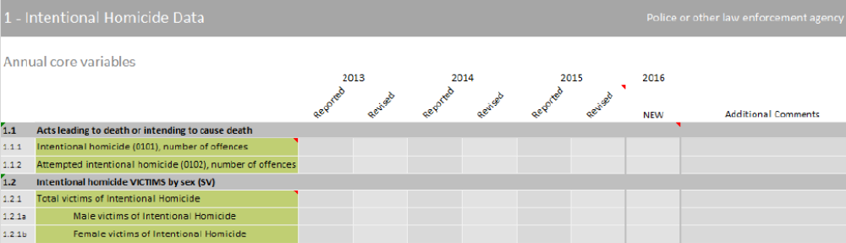
Exemple d’utilisation des données administratives dans les ODD
  ODD16.1.1: Nombre de victimes d'homicides intentionnels pour 100 000 habitants, selon le sexe et l'âge
  → impossible d’utiliser une enquête pour calculer cet indicateur: le nombre de cas serait insuffisant
  →la police/gendarmerie possède un registre (main courante) sur les homicides
UNODC

Slide 10
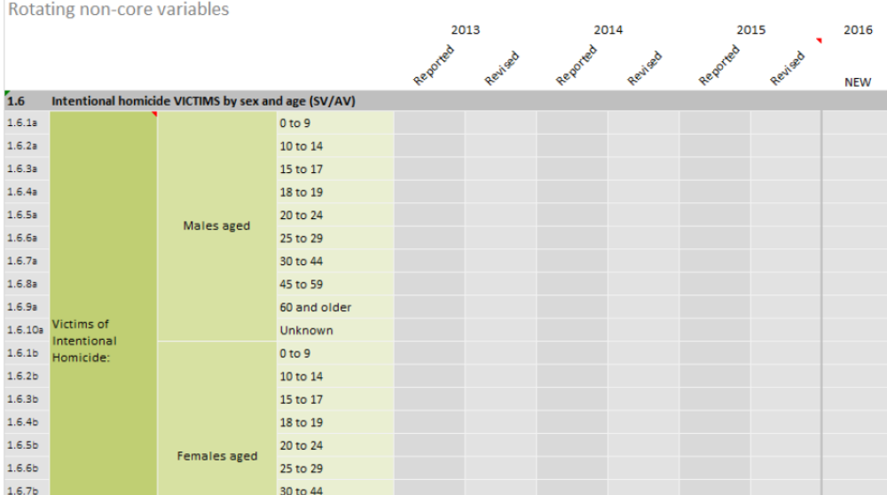
Exemple d’utilisation des données administratives dans les ODD
  ODD16.1.1: Nombre de victimes d'homicides intentionnels pour 100 000 habitants, selon le sexe et l'âge
UNODC

Slide 11
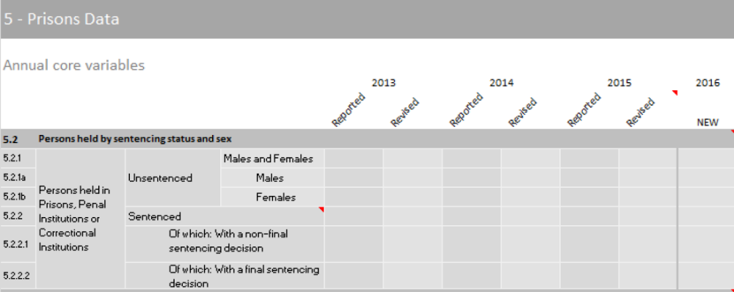
Exemple d’utilisation des données administratives dans les ODD
  ODD16.3.2: Détenus non condamnés en proportion de la population carcérale totale
  → impossible d’utiliser une enquête pour calculer cet indicateur: le nombre de cas serait insuffisant
  →l’administration pénitentiaire possède un registre sur les détenus
UNODC

Slide 12
Situation actuelle: les données administratives ne sont pas pleinement utilisées
Généralement, les principales raisons pour lesquelles les données administratives ne sont pas pleinement utilisées par les pays sont:
Inclinaison des OSN à toujours mener des enquêtes dans les pays.
Qualité - couverture, niveau d'utilisation des administrations, opportunité de production et de diffusion.
Accès du SNRS à des données administratives brutes et de niveau micro.
Question de confidentialité
Collaboration limitée: la production de données administratives nécessite une coopération à tous les niveaux

Slide 13
Perspectives
La situation actuelle des données administratives (peu utilisées, pauvre qualité, etc.) n’est pas une fatalité. C’est même une opportunité pour les INS d’y apporter une valeur ajoutée pour améliorer leurs utilisations, notamment dans la compilation des statistiques officielles
Cela requiert:
  Avoir une bonne connaissance des fichiers et données administratives existence
  Implémenter les programmes de mise à niveau de ces données
  Améliorer l’accès et les échanges des données administratives à des fins statistiques selon un calendrier établi
  Disposer d’une infrastructure et des ressources adéquates et à jour
  Disposer d’un cadre légal adéquat, y compris une politique et un cadre permettant de mieux gérer et archiver les données administratives

Slide 14


Merci
Pour les questions et commentaires:
ngogangwandji@un.org
che@un.org

